Slide 1
LENGUAJE DE PROGRAMACION
SEMESTRE 2015-I
Profesor: Ing. William W. Chauca Nolasco
Notes:
1

Slide 2
INTRODUCCIÓN
AL LENGUAJE DE
PROGRAMACION

Slide 3
· ¿Qué son?
¿Para qué sirven?
Al igual que los idiomas sirven de vehículo de comunicación entre los seres humanos, existen lenguajes que realizan la comunicación entre los seres humanos y las computadoras.
Estos lenguajes permiten expresar los programas o el conjunto de instrucciones que el operador humano desea que la computadora ejecute.

Slide 4
PARA QUE SIRVE LA PROGRAMACIÓN.
Una persona piensa y se comporta obedeciendo a un secuencial lógico. Un computador realiza tareas y maneja datos en memoria obedeciendo a una secuencia de pasos lógicos para lo cual ha sido programado.
Programación de computadoras es la ciencia que permite a una persona programar una computadora para que resuelva tareas de manera rápida. Un Programa de computadora se puede definir como una secuencia de instrucciones que indica las acciones o tareas que han de ejecutarse para dar solución a un problema determinado.
Programar computadoras es indispensable en cualquier área de la ingeniería, ya que diferentes problemas que se puedan presentar tardan tiempo resolverlos de manera manual. La computadora resuelve problemas de acuerdo como se le haya programado de manera rápida.

Slide 5
QUE ES LA PROGRAMACIÓN
La definición anterior deja muchas cosas que decir. Para llegar a tener una secuencia de instrucciones que den solución a un problema es necesario ejecutar varias etapas.
Etapa de análisis: En esta etapa el programador debe entender claramente el problema. Saber que es lo que se quiere resolver. (Analizar)
Etapa de Solución general: Escribir la serie de pasos que sean necesarios para dar solución al problema. Estos pasos se pueden desarrollar a través de un Diagrama de flujo (Utilizando símbolos) ó a través de un pseudo lenguaje (Utilizando Lenguaje común). A lo anterior es lo que se conoce con el nombre de Algoritmo.

Slide 6
Etapa de prueba: Consiste en chequear el algoritmo paso a paso para estar seguro si la solución da solución verdaderamente el problema. (Prueba de escritorio).
Etapa de implementación específica: Consiste en traducir el algoritmo a un lenguaje de programación. (Codificar).
Etapa de prueba: Consiste en ejecutar el programa en un computador y revisar los datos arrojados para ver si son correctos y hacer los ajustes necesarios. (Implementar).
Etapa de uso: Consiste en instalar el programa de manera definitiva para el uso por parte del usuario

Slide 7
DEFINICIÓN DE ALGORITMO:
Dados un problema y un dispositivo, un algoritmo es la caracterización precisa de un método de resolución al problema, presentando en un lenguaje comprensible al dispositivo. En particular, un algoritmo es caracterizado por las siguientes propiedades:
La aplicación del algoritmo a un conjunto particular de entradas genera una secuencia finita de acciones.
La secuencia de acciones tiene una única acción inicial
Cada acción en la secuencia tiene un único sucesor
La secuencia finaliza con la solución al problema o con una indicación de que el problema no tiene solución para ese conjunto de datos.

Slide 8
ALGORITMOS Y SUS TIPOS
ALGORITMOS Y SUS TIPOS
ALGORITMOS Y SUS TIPOS
La palabra algoritmo se deriva de la traducción al latín de la palabra árabe alkhowarizmi, nombre de un matemático y astrónomo árabe que escribió un tratado sobre manipulación de números y ecuaciones en el siglo IX. Un algoritmo es una serie de pasos organizados que describe el proceso que se debe seguir, para dar solución a un problema especifico.

Slide 9
ALGORITMOS Y SUS TIPOS
Tipos de Algoritmos
• Cualitativos: Son aquellos en los que se describen los pasos utilizando palabras.
• Cuantitativos: Son aquellos en los que se utilizan cálculos numéricos para definir los pasos del proceso.
Lenguajes Algoritmicos
Es una serie de símbolos y reglas que se utilizan para describir de manera explícita un proceso. De los cuales se encuentran los siguientes tipos de Lenguajes Algorítmicos:
• Gráficos: Es la representación gráfica de las operaciones que realiza un algoritmo (diagrama de flujo).
• No Gráficos: Representa en forma descriptiva las operaciones que debe realizar un algoritmo (pseudocódigo).

Slide 10
DE LOS PROBLEMAS A LOS PROGRAMAS
La computadora no solamente es una máquina que puede realizar procesos para darnos resultados, sin que tengamos la noción exacta de las operaciones que realiza para llegar a esos resultados. Con la computadora además de lo anterior también podemos diseñar soluciones a la medida, de problemas específicos que se nos presenten. Más aún, si estos involucran operaciones matemáticas complejas y/o repetitivas, o requieren del manejo de un volumen muy grande de datos.

Slide 11
DE LOS PROBLEMAS A LOS PROGRAMAS
El diseño de soluciones a la medida de nuestros problemas, requiere como en otras disciplinas una metodología que nos enseñe de manera gradual, la forma de llegar a estas soluciones.
A las soluciones creadas por computadora se les conoce como programas y no son más que una serie de operaciones que realiza la computadora para llegar a un resultado, con un grupo de datos específicos. Lo anterior nos lleva al razonamiento de que un programa nos sirve para solucionar un problema especifico.

Slide 12
DEFINICIONES BÁSICAS PARA LA CREACIÓN DE PROGRAMAS
Para poder realizar programas, además de conocer la metodología mencionada, también debemos de conocer, de manera específica las funciones que puede realizar la computadora y las formas en que se pueden manejar los elementos que hay en la misma. Por eso es indispensable conocer ciertas definiciones:
1. Computadora: Es un dispositivo electrónico utilizado para procesar información y obtener resultados. Los datos y la información se pueden introducir en la computadora como entrada (input) y a continuación se procesan para producir una salida (output).

Slide 13
DEFINICIONES BÁSICAS PARA LA CREACIÓN DE PROGRAMAS
Programa: Es el conjunto de instrucciones escritas de algún lenguaje de programación y que ejecutadas secuencialmente resuelven un problema especifico.
3. Dispositivos de Entrada: Como su nombre lo indica, sirven para introducir datos (información) en la computadora para su proceso. Los datos se leen de los dispositivos de entrada y se almacenan en la memoria central o interna. Ejemplos: teclado, scanner (digitalizadores de rastreo), mouse (ratón), TrackBall (bola de ratón estacionario), joystick (palancas de juego), lápiz óptico.

Slide 14
DEFINICIONES BÁSICAS PARA LA CREACIÓN DE PROGRAMAS
4. Dispositivos de Salida: Regresan los datos procesados que sirven de información al usuario. Ejemplo: monitor, impresora.
5. La Unidad Central de Procesamiento (C.P.U) se divide en dos:
• Unidad de control: Coordina las actividades de la computadora y determina que operaciones se deben realizar y en que orden; así mismo controla todo el proceso de la computadora.
• Unidad Aritmético – Lógica: Realiza operaciones aritméticas y lógicas, tales como suma, resta, multiplicación, división y comparaciones.

Slide 15
DEFINICIONES BÁSICAS PARA LA CREACIÓN DE PROGRAMAS
6. La Memoria de la computadora se divide en dos:
• Memoria Central o Interna: La CPU utiliza la memoria de la computadora para guardar información mientras trabaja con ella; mientras esta información permanezca en memoria, la computadora puede tener acceso a ella en forma directa. Esta memoria construida internamente se llama memoria de acceso aleatorio (RAM).

Slide 16
DEFINICIONES BÁSICAS PARA LA CREACIÓN DE PROGRAMAS
La memoria interna consta de dos áreas de memoria:
• La memoria RAM (Randon Access Memory): Recibe el nombre de memoria principal o memoria del usuario, en ella se almacena información solo mientras la computadora está encendida. Cuando se apaga o arranca nuevamente la computadora, la información se pierde, por lo que se dice que la memoria RAM es una memoria volátil.
• La memoria ROM (Read Only Memory): Es una memoria estática que no puede cambiar, la computadora puede leer los datos almacenados en la memoria ROM, pero no se pueden introducir datos en ella, o cambiar los datos que ahí se encuentran; por lo que se dice que esta memoria es de solo lectura. Los datos de la memoria ROM están grabados en forma permanente y son introducidos por el fabricante de la computadora.

Slide 17
7. Memoria Auxiliar (Externa): Es donde se almacenan todos los programas o datos que el usuario desee. Los dispositivos de almacenamiento o memorias auxiliares (externas o secundarias) mas comúnmente utilizados son: cintas magnéticas y discos magnéticos.

Slide 18
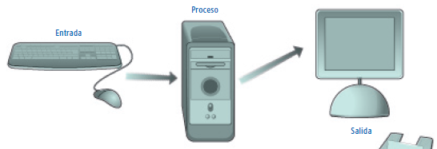
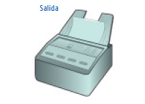
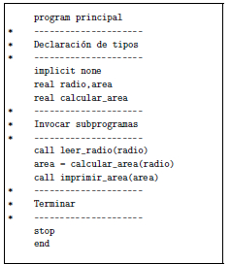
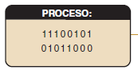
ESQUEMA GENERAL A LA HORA DE PROGRAMAR

Slide 19
DEFINICIÓN DE LENGUAJE
Lenguaje: Es una serie de símbolos que sirven para transmitir uno o mas mensajes (ideas) entre dos entidades diferentes. A la transmisión de mensajes se le conoce comúnmente como comunicación.
Comunicación: es un proceso complejo que requiere una serie de reglas simples, pero indispensables para poderse llevar a cabo. Las dos principales son las siguientes:
• Los mensajes deben correr en un sentido a la vez.
• Debe forzosamente existir 4 elementos: Emisor, Receptor, Medio de Comunicación y Mensaje.

Slide 20
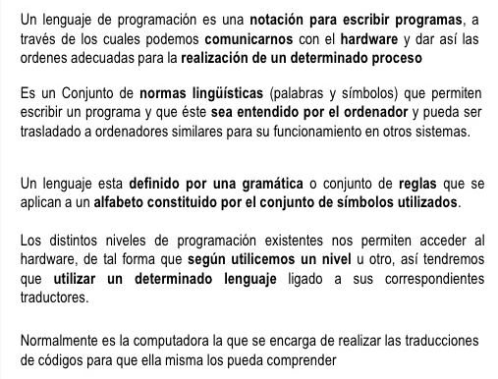
DEFINICIONES DE LENGUAJE DE PROGRAMA

Slide 21
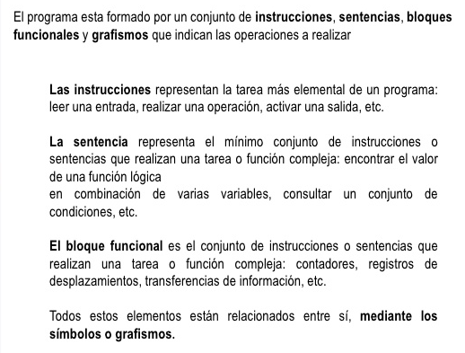
DEFINICIONES DE LENGUAJE DE PROGRAMA

Slide 22
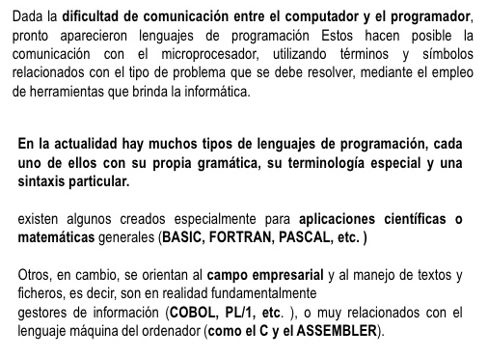
DEFINICIONES DE LENGUAJE DE PROGRAMA

Slide 23
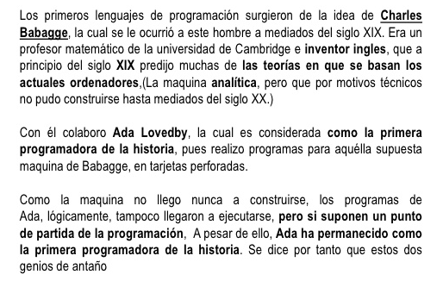
ORIGEN DE LENGUAJE DE PROGRAMA

Slide 24
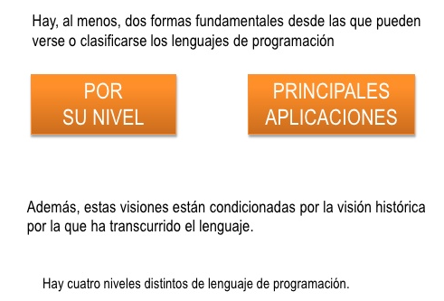
CLASIFICACIÓN DE LOS LENGUAJES DE PROGRAMACION

Slide 25
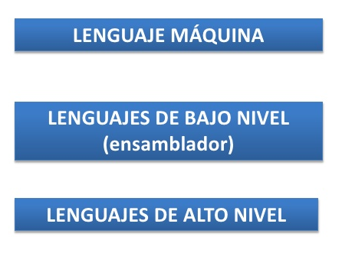
CLASIFICACIÓN DE LOS LENGUAJES DE PROGRAMACION

Slide 26
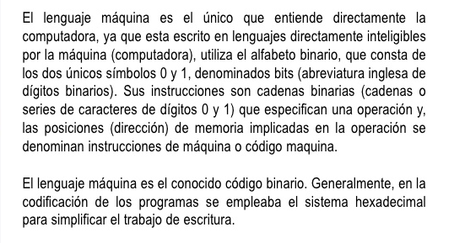
CLASIFICACIÓN DE LOS LENGUAJES DE PROGRAMACION
LENGUAJE MAQUINA

Slide 27
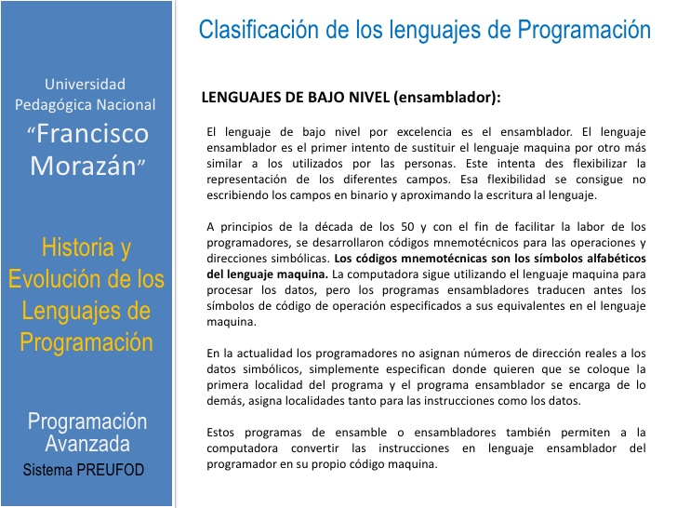
CLASIFICACIÓN DE LOS LENGUAJES DE PROGRAMACION
LENGUAJES DE BAJO NIVEL (ensamblador)

Slide 28
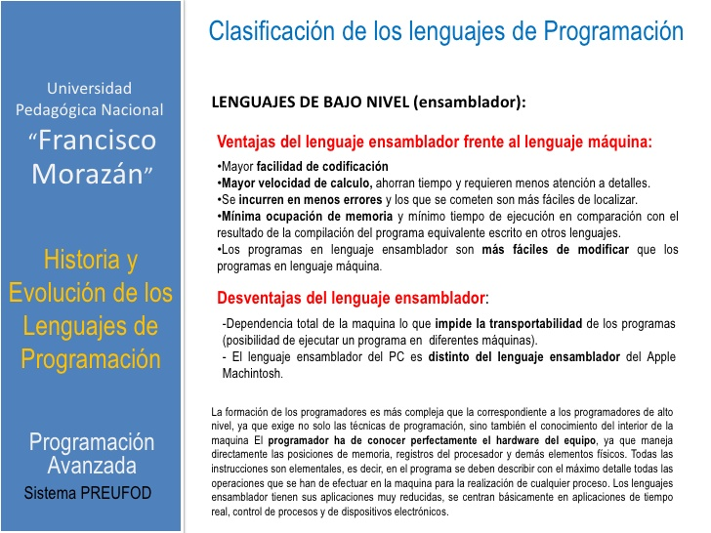
CLASIFICACIÓN DE LOS LENGUAJES DE PROGRAMACION

Slide 29
CLASIFICACIÓN DE LOS LENGUAJES DE PROGRAMACION

Slide 30
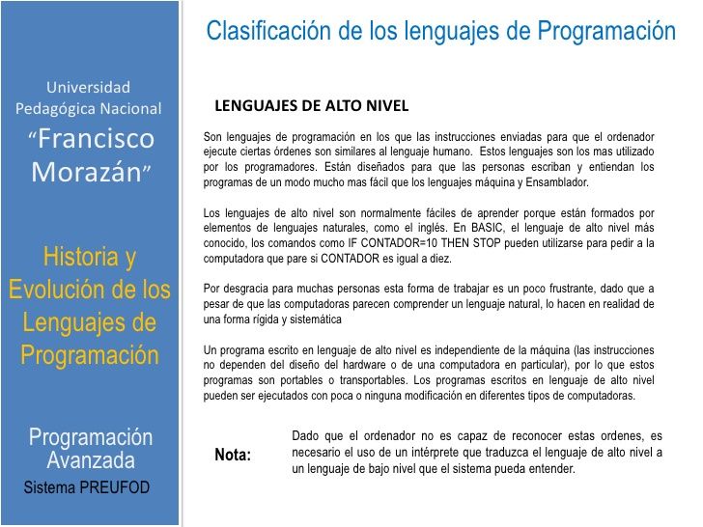
CLASIFICACIÓN DE LOS LENGUAJES DE PROGRAMACION

Slide 31
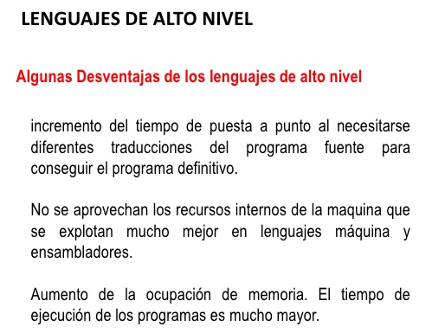
CLASIFICACIÓN DE LOS LENGUAJES DE PROGRAMACION

Slide 32
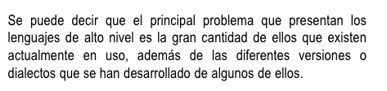
CLASIFICACIÓN DE LOS LENGUAJES DE PROGRAMACION

Slide 33
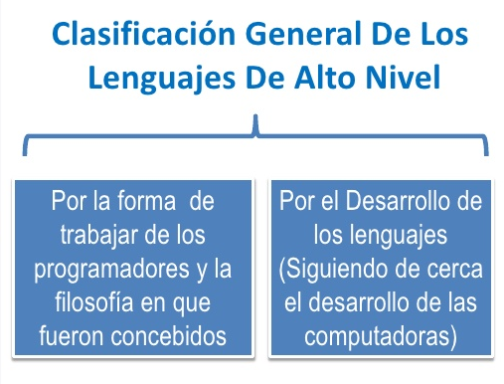
CLASIFICACIÓN DE LOS LENGUAJES DE PROGRAMACION

Slide 34
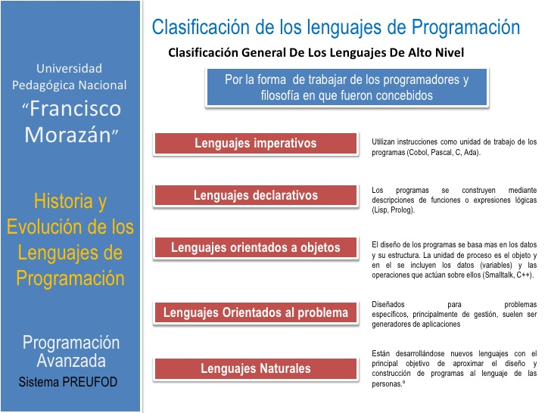
CLASIFICACIÓN DE LOS LENGUAJES DE PROGRAMACION

Slide 35
CLASIFICACIÓN DE LOS LENGUAJES DE PROGRAMACION

Slide 36
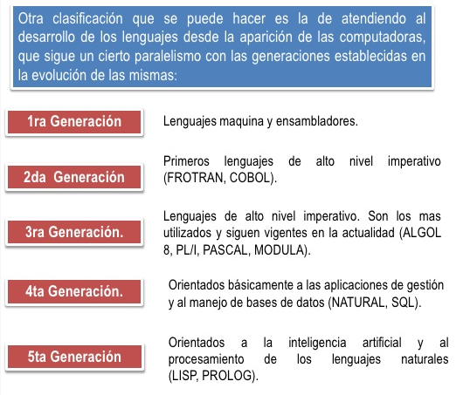
CLASIFICACIÓN DE LOS LENGUAJES DE PROGRAMACION

Slide 37
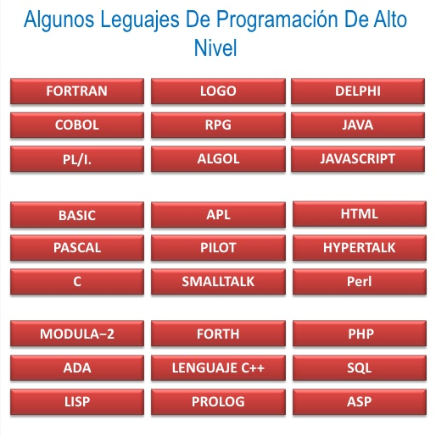

Slide 38
METODOLOGÍA PARA LA SOLUCIÓN DE PROBLEMAS POR MEDIO DE COMPUTADORA
Para la solución de problemas específicos a través de la computadora se requiere varias etapas tales como:
8.1.- Definición del Problema: Esta fase está dada por el enunciado del problema, el cual requiere una definición clara y precisa. Es importante que se conozca lo que se desea que realice la computadora; mientras esto no se conozca del todo no tiene mucho caso continuar con la siguiente etapa.
8.2.- Análisis del Problema: Una vez que se ha comprendido lo que se desea de la computadora, es necesario definir:
o Los datos de entrada.
o Cual es la información que se desea producir (salida)
o Los métodos y fórmulas que se necesitan para procesar los datos.
Una recomendación muy práctica es el que nos pongamos en el lugar de la computadora y analicemos que es lo que necesitamos que nos ordenen y en que secuencia para producir los resultados esperados.

Slide 39
METODOLOGÍA PARA LA SOLUCIÓN DE PROBLEMAS POR MEDIO DE COMPUTADORA
8.3.-Diseño del Algoritmo: Las características de un buen algoritmo son:
o Debe tener un punto particular de inicio.
o Debe ser definido, no debe permitir dobles interpretaciones.
o Debe ser general, es decir, soportar la mayoría de las variantes que se puedan presentar en la definición del problema.
o Debe ser finito en tamaño y tiempo de ejecución.
8.4.- Codificación: La codificación es la operación de escribir la solución del problema (de acuerdo a la lógica del diagrama de flujo o pseudocódigo), en una serie de instrucciones detalladas, en un código reconocible por la computadora, la serie de instrucciones detalladas se le conoce como código fuente, el cual se escribe en un lenguaje de programación o lenguaje de alto nivel.

Slide 40
METODOLOGÍA PARA LA SOLUCIÓN DE PROBLEMAS POR MEDIO DE COMPUTADORA
8.5.- Prueba y Depuración: Los errores humanos dentro de la programación de computadoras son muchos y aumentan considerablemente con la complejidad del problema. El proceso de identificar y eliminar errores, para dar paso a una solución sin errores se le llama depuración. La depuración o prueba resulta una tarea tan creativa como el mismo desarrollo de la solución, por ello se debe considerar con el mismo interés y entusiasmo. Resulta conveniente observar los siguientes principios al realizar una depuración, ya que de este trabajo depende el éxito de nuestra solución.

Slide 41

METODOLOGÍA PARA LA SOLUCIÓN DE PROBLEMAS POR MEDIO DE COMPUTADORA
8.6.- Documentación: Es la guía o comunicación escrita es sus variadas formas, ya sea en enunciados, procedimientos, dibujos o diagramas. A menudo un programa escrito por una persona, es usado por otra. Por ello la documentación sirve para ayudar a comprender o usar un programa o para facilitar futuras modificaciones (mantenimiento). La documentación se divide en tres partes:
O Documentación Interna: Son los comentarios o mensaje que se añaden al código fuente para hacer más claro el entendimiento de un proceso.
O Documentación Externa: Se define en un documento escrito los siguientes puntos: Descripción del Problema , Nombre del Autor , Algoritmo (diagrama de flujo o pseudocódigo) , Diccionario de Datos , Código Fuente (programa)
O Manual del Usuario: Describe paso a paso la manera como funciona el programa, con el fin de que el usuario obtenga el resultado deseado.

Slide 42
METODOLOGÍA PARA LA SOLUCIÓN DE PROBLEMAS POR MEDIO DE COMPUTADORA
8.7.- Mantenimiento: Se lleva a cabo después de terminado el programa, cuando se detecta que es necesario hacer algún cambio, ajuste o complementación al programa para que siga trabajando de manera correcta. Para poder realizar este trabajo se requiere que el programa este correctamente documentado.

Slide 43
HERRAMIENTAS DE PROGRAMACION
DIAGRAMA DE FLUJO
Un diagrama de flujo es la representación gráfica de un algoritmo. También se puede decir que es la representación detallada en forma gráfica de como deben realizarse los pasos en la computadora para producir resultados.
Esta representación gráfica se da cuando varios símbolos (que indican diferentes procesos en la computadora), se relacionan entre si mediante líneas direccionales que indican el orden en que se deben ejecutar los procesos. Los símbolos utilizados han sido normalizados por el instituto norteamericano de normalización (ANSI). Ver figura. Nº 01

Slide 44
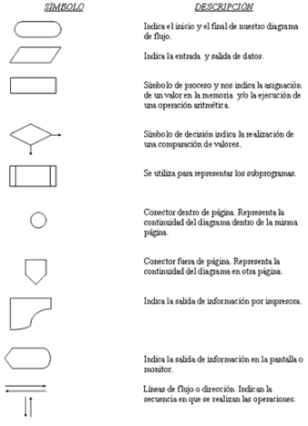

Slide 45
RECOMENDACIONES PARA EL DISEÑO DE DIAGRAMAS DE FLUJO
O Se deben se usar solamente líneas horizontales y/o verticales.
O Se debe evitar el cruce de líneas utilizando los conectores.
O Se deben usar conectores solo cuando sea necesario.
O No deben quedar líneas de flujo sin conectar.
O Se deben trazar los símbolos de manera que se puedan leer de arriba hacia abajo y de izquierda a derecha.
O Todo texto escrito dentro de un símbolo deberá ser escrito claramente, evitando el uso de muchas palabras.

Slide 46
PSEUDOCÓDIGOS
En esencia, el pseudocódigo se puede definir como un lenguaje de especificaciones de algoritmos. Es la representación narrativa de los pasos que debe seguir un algoritmo para dar solución a un problema determinado. El pseudocódigo utiliza palabras que indican el proceso a realizar.
Ventajas de utilizar un Pseudocódigo a un Diagrama de Flujo
• Ocupa menos espacio en una hoja de papel
• Permite representar en forma fácil operaciones repetitivas complejas
• Es muy fácil pasar de pseudocódigo a un programa en algún lenguaje de programación.
• Si se siguen las reglas se puede observar claramente los niveles que tiene cada operación.

Slide 48
REPRESENTACIÓN DE ALGORITMOS
• Métodos para representar un algoritmo:
– Pseudolenguaje
– Diagramas de flujo
• Pseudolenguaje
– Es un lenguaje específico de descripción de algoritmos
– La traducción de un algoritmo escrito en pseudolenguaje a un programa en un lenguaje de programación determinado es relativamente simple
• Herramientas de un pseudolenguaje para representar un algoritmo
– Conjunto de palabras clave que proporcionan:
• las estructuras de control
• declaraciones de variables
• características de modularidad
– Sintaxis libre de un lenguaje natural que describe las características del proceso
– Elementos para la definición y llamada a subprogramas

Slide 49
Metodología de diseño
Un problema => muchos algoritmos para resolverlo
¿Cómo elegir el más adecuado? Basándonos en las siguientes características:
– Legibilidad – Eficiencia
– Portabilidad – Modularidad
– Modificabilidad – Estructuración

Slide 50
Metodología de diseño
Programación estructurada
– Conjunto de técnicas que aumentan la productividad de un programa, reduciendo el tiempo para:
• Escribir • Depurar
• Verificar • Mantener
– Utiliza un número limitado de estructuras de control que minimizan la complejidad de los problemas
– Teorema de BOHM-JACOPINI: cualquier programa, por complejo que sea, puede escribirse utilizando sólo tres estructuras de control:
– Secuencial
– Selectiva
– Repetitiva

Slide 51
Secuencial
Actividad 1
Actividad 2
Actividad n

Slide 52
Selección
Simple:
Doble:
sí
Condición
sí
no
condición
no
actividad
Actividad 1
Actividad 2
Múltiple:
sino
sino
Condición
Condición
Condición
sí
sí
sí
Actividad 1
Actividad 2
Actividad n-1
Avtividad n

Slide 53
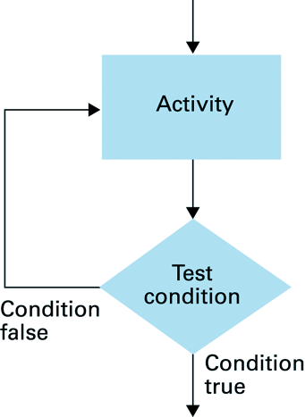
Repetición Condicional
Test
condition
false
true
activity

Slide 54

Ejemplo: Un sensor toma (lee) la temperatura ambiente y de acuerdo al rango en que se encuentre, debe emitir un mensaje. La escala es la siguiente:
Mayor que 100 “Temperatura muy alta – Mal funcionamiento”
Entre 91 y 100 “Rango normal”
Entre 51 y 90 “Bajo el rango normal”
Menor que 50 “Muy frío – Apague el equipo”
ALGORITMO Sensor
INICIO
LEER temperatura
SI temperatura > 100 ENTONCES
ESCRIBIR “Temperatura muy alta – Mal funcionamiento”
SINO
SI temperatura > 90 ENTONCES
ESCRIBIR “Rango normal”
SINO
SI temperatura > 50 ENTONCES
ESCRIBIR “Bajo el rango normal”
SINO
ESCRIBIR “Muy frío – Apague equipo”
FIN-SI
FIN-SI
FIN-SI
FIN

Slide 55
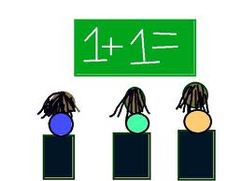
Ejemplo
Se desea sumar una lista de números que ingresa desde teclado (por ejemplo, edades de los alumnos de una clase). El algoritmo debería ingresar el valor y sumarlo a una variable SUMA que contenga las sucesivas sumas parciales.
ALGORITMO suma
INICIO
Suma=0
LEER número
Suma = suma + número
LEER número
Suma = suma + número
….
FIN
Como podemos observar, si no utilizamos alguna instrucción de repetir, el algoritmo deberá realizar tantas lecturas y sumas como alumnos se procesen: 10, 100, 1000,...

Slide 56
Representación gráfica del algoritmo: diagramas de flujo
Inicio
Leer cantidad de estudiantes (N)
NE <- 0, SE <- 0, SP <- 0
MIENTRAS NE < N
4.1 Leer edad y peso del estudiante (E, P)
4.2 SE <- SE + E
4.3 SP <- SP + P
4.4 Incrementar el contador: NE <- NE + 1
FIN-MIENTRAS
Inicio
Leer N
NE <- 0
SE <- 0
Calcular la media de la edad: ME <- SE/N
Calcular la media del peso: MP <- SP/N
Escribir “La edad promedio es: ”, ME
Escribir “El peso promedio es: ”, MP
Fin
SP <- 0
1

Slide 57
Continuación
1
Leer E, P
Inicio
Leer cantidad de estudiantes (N)
NE <- 0, SE <- 0, SP <- 0
MIENTRAS NE < N
4.1 Leer edad y peso del estudiante (E, P)
4.2 SE <- SE + E
4.3 SP <- SP + P
4.4 Incrementar el contador: NE <- NE + 1
FIN-MIENTRAS
SE <- SE+E
SP <- SP+P
NE <- NE+1
Si
NE <N
No
ME <- SE/N
Calcular la media de la edad: ME <- SE/N
Calcular la media del peso: MP <- SP/N
Escribir “La edad promedio es: ”, ME
Escribir “El peso promedio es: ”, MP
Fin
MP <- SP/N
Escribir ME, MP
Fin

Slide 58
Bibliografía:
Fundamentos de Programacion : Luis Joyanes Aguilar
Introducción a la Informática Peter Bishop
Webgrafia:
Toda página que tenga como información términos claves:
Programacion, Lenguajes de bajo nivel, Lenguaje maquinas, Lenguaje de alto nivel, Diagrama de flujo, Pseudocódigos,,

